Slide 1
Научно-исследовательские и проектные семинары (НИПС)
Исследовательская область – Экономика
Лицей НИУ ВШЭ
кафедра исследовательской и проектной деятельности
Октябрь 2025

Slide 2
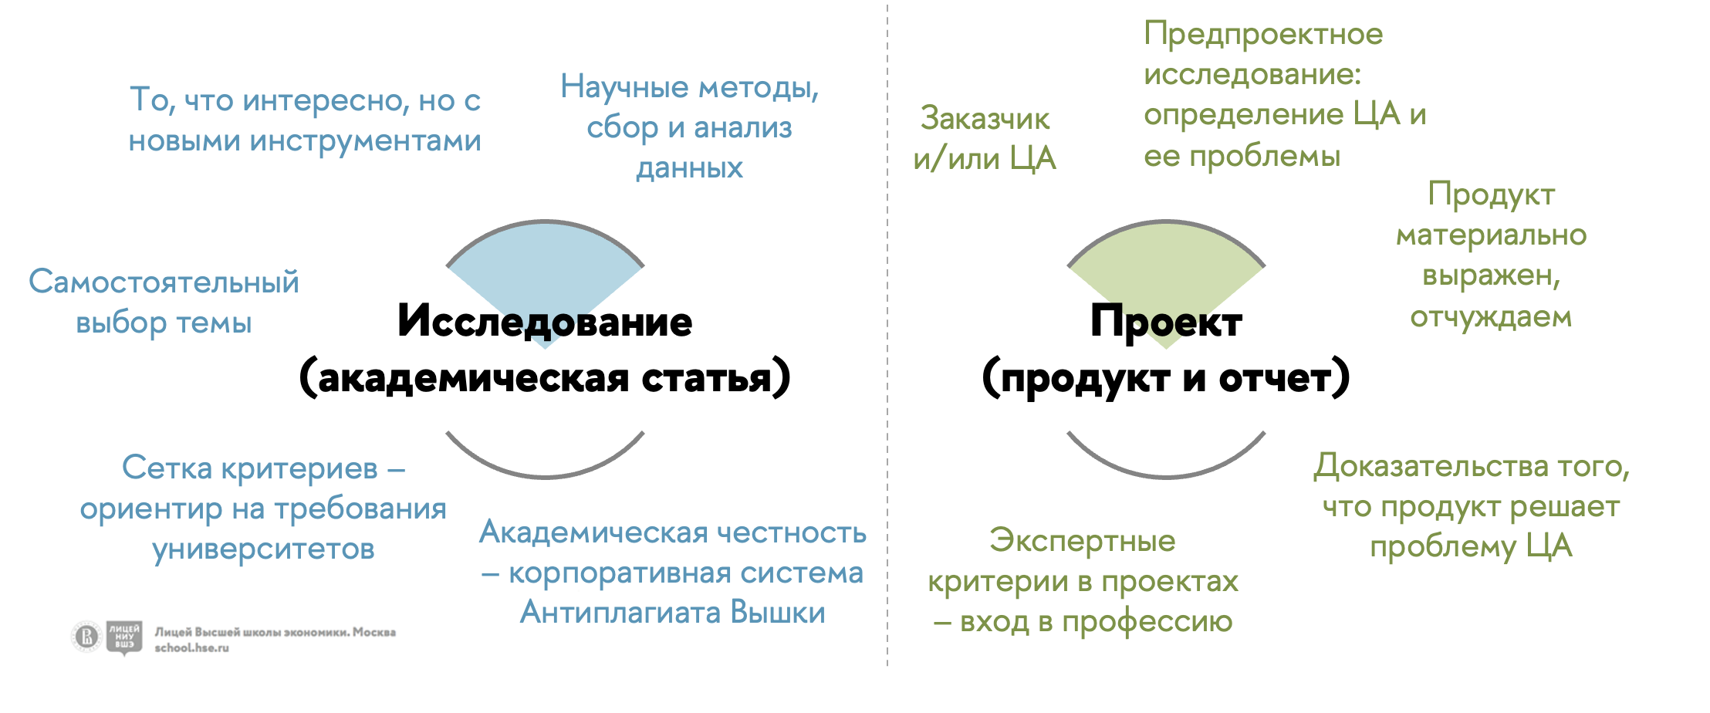
ИССЛЕДОВАНИЯ ↔ ПРОЕКТЫ

Slide 3
ЧЕК-ЛИСТ: ПРЕВРАЩАЕМ ИДЕЮ В ТЕМУ ИВР
Отметьте ✓, ╳ или ?
Общее для исследований и проектов
Тема работы связана с моими интересами, увлечениями?
Работа поможет мне узнать что-то новое, научиться чему-то?
Смогу ли я с такой темой выяснить или сделать что-то ценное?
Я справлюсь с этой темой самостоятельно? Смогу ли найти консультанта по такой тематике?
Удастся ли мне на фоне всего происходящего в ближайший год рассмотреть тему в достаточном объёме, успеть всё необходимое?
Я понимаю, к чему хочу прийти, зачем хочу заняться этим?
Я смогу разграничить свой научный/проектный интерес и личные убеждения, желания, связанные с этой темой?
Область работы мне знакома? Я понимаю термины, явления из этой области?
Планируемая работа является тривиальной, не требующей проведения исследования или выполнения проекта?
Может ли кто-то пострадать от того, что и как я буду исследовать/проектировать?
Исследования
Проведение исследования требует больше, чем просто поиск ответа на вопрос в источниках?
Тема достаточно сужена, чтобы я мог исследовать что-то конкретное?
В моей теме не спрятано несколько разных исследований?
Я понимаю слова, которые использовал в формулировке?
Не является ли тема при такой формулировке уже достаточно изученной? (часто на этот вопрос можно ответить только после общения со специалистом, даже если вы проанализировали источники)
Проекты
Я понимаю, какую проблему решает проект?
Я знаю, кому нужен продукт проекта? Смогу ли я подтвердить это?
Могу ли я чётко представить себе продукт моего проекта?
На выполнение проекта нужно нетривиальное количество времени? (не менее 68 часов)
Я могу разграничить свой проект и просто деятельность (мои увлечения, творчество, помощь кому-то и пр.)?
Проект предполагает проведение исследования?

Slide 4
ПОДРОБНЕЕ ОБ ИССЛЕДОВАНИЯХ ИВР
01
02
03
04
Тема, цель и задачи
Теоретическая рамка, контекст
Сбор и анализ данных, использование научной методологии
Академический язык и оформление по ГОСТу
АКАДЕМИЧЕСКИЙ ТЕКСТ

Slide 5
Описание области экономика
С чем к нам?
  Макроэкономика (инфляция, безработица, экономический рост, политика ЦБ… и др. в разрезе стран и исторических периодов)
  История экономики (описание экономических проблем прошлого и как их решение полезно сейчас)
  Микроэкономика (закономерности развития рынков и отраслей)
  Международная экономика (международные организации, глобальные рынки, глобальные экономические проблемы)
  Проблемы фондового рынка, рынка ЦФА – на уровне общих закономерностей.
С чем не к нам?
  Оптимизация на конкретном предприятии – менеджмент или бизнес;
  Методы продвижения, повышения продаж конкретной продукции и т.п. – маркетинг
  Запуск своей криптовалюты – лучше сами сразу в росфинмониторинг.

Slide 6
Ключевые аспекты исследований в области Экономика
Изучаем общие закономерности микро- и макроуровня в экономике
Деятельность конкретных фирм, предприятий, маркетинг отдельных продуктов.

Slide 7
ДОРОЖНАЯ КАРТА: ПУТЬ ЛИЦЕИСТА В ИССЛЕДОВАНИЯХ
ЗАЧЕТНЫЕ ЭТАПЫ
Научно-исследовательские и проектные семинары (НИПС)
План-проспект
Теоретическая часть
Смотр эмпирики
Итоговые материалы
ФОРМУЛИРОВКА ЦЕЛИ И КЛЮЧЕВОГО ВОПРОСА
ФОРМУЛИРОВКА ГИПОТЕЗЫ
ВЫБОР МАТЕРИАЛА
ФОРМУЛИРОВКА ЗАДАЧ
ВЫБОР МЕТОДОВ
ПОИСК НЕСКОЛЬКИХ НАУЧНЫХ ИСТОЧНИКОВ

Slide 8
ДОРОЖНАЯ КАРТА: ПУТЬ ЛИЦЕИСТА В ИССЛЕДОВАНИЯХ
ЗАЧЕТНЫЕ ЭТАПЫ
Научно-исследовательские и проектные семинары (НИПС)
План-проспект
Теоретическая часть
Смотр эмпирики
Итоговые материалы
ОБЗОР НАУЧНОЙ ЛИТЕРАТУРЫ
ИСТОРИЯ ОБЪЕКТА ИССЛЕДОВАНИЯ
ИНСТИТУЦИОНАЛЬНАЯ РАМКА
ОПИСАНИЕ ПОНЯТИЙНОГО АППАРАТА
ОПИСАНИЕ МЕТОДА ИССЛЕДОВАНИЯ

Slide 9
ДОРОЖНАЯ КАРТА: ПУТЬ ЛИЦЕИСТА В ИССЛЕДОВАНИЯХ
ЗАЧЕТНЫЕ ЭТАПЫ
Научно-исследовательские и проектные семинары (НИПС)
План-проспект
Теоретическая часть
Смотр эмпирики
Итоговые материалы
СПОСОБ СБОРА ИНФОРМАЦИИ
ВЫВЕРКА МЕТОДА ОБРАБОТКИ ИНФОРМАЦИИ

Slide 10
ДОРОЖНАЯ КАРТА: ПУТЬ ЛИЦЕИСТА В ИССЛЕДОВАНИЯХ
ЗАЧЕТНЫЕ ЭТАПЫ
Научно-исследовательские и проектные семинары (НИПС)
План-проспект
Теоретическая часть
Смотр эмпирики
Итоговые материалы
АКАДЕМИЧЕСКИЙ ТЕКСТ
ОФОРМЛЕНИЕ ПО ГОСТУ
ПРОВЕРКА В АНТИПЛАГИАТЕ

Slide 11




ДОРОЖНАЯ КАРТА: ПУТЬ ЛИЦЕИСТА В ИССЛЕДОВАНИЯХ
ЗАЧЕТНЫЕ ЭТАПЫ
Научно-исследовательские и проектные семинары (НИПС)
План-проспект
Теоретическая часть
Смотр эмпирики
Итоговые материалы
1-е полугодие 10-го класса
2-е полугодие 10-го класса
в оговоренные экспертом сроки
к защите в первой или второй волне

Slide 12
Первый этап – план-проспект
Постановка проблемы
Выбор объекта и предмета исследования, цели, задач
Доступ к данным
Выбор методологии исследования
Поиск научной литературы

Slide 13
Лента времени
Ноябрь-декабрь 10-го класса: публикация плана-проспекта исследования; удалённое обсуждение плана-проспекта.
Февраль-март 10-го класса: публикация теоретической части исследования.
Май 10-го класса: в случае защиты в первой волне — представление окончательного текста исследовательской работы; первая волна защит.
Ноябрь 11-го класса: в случае защиты во второй волне — представление окончательного текста исследовательской работы; вторая защит.
Февраль 11-го класса: дозащиты по уважительным причинам и устранение задолженностей.

Slide 14
Методы сбора и анализа данных в области Экономика
Используем общенаучные методы исследования, как эмпирические (сбор и анализ данных, иногда эксперимент, так и теоретические (математическое моделирование, экономико-статистические методы).
А вдруг экономика – это точная наука?

Slide 15
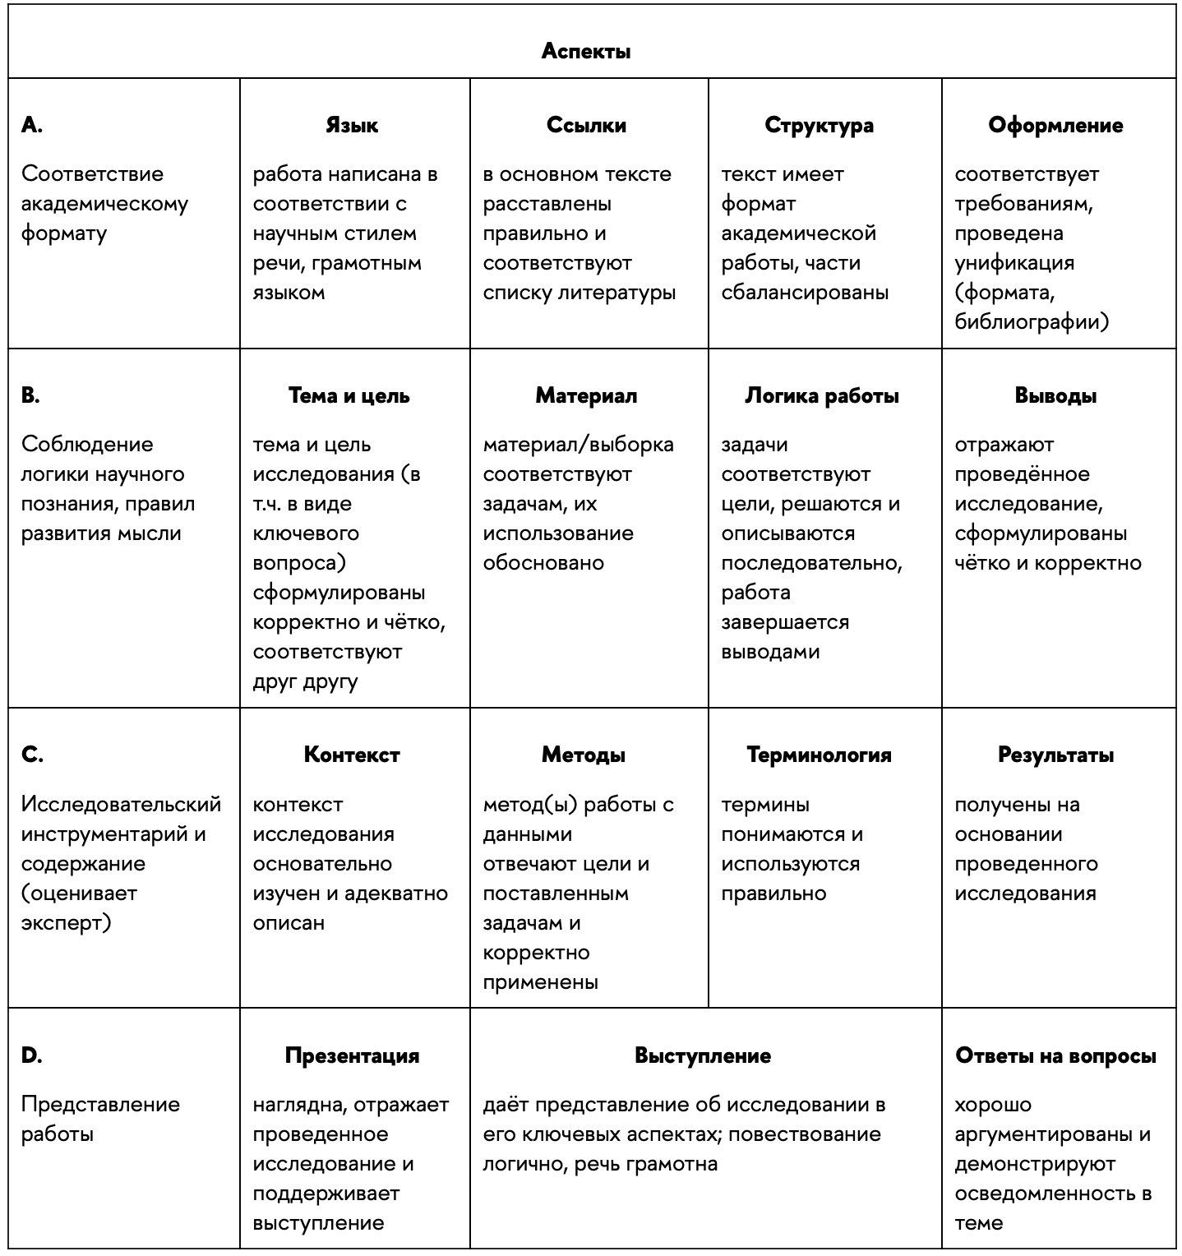
Критерии оценивания ИССЛЕДОВАНИЙ
Добавить уточнения по требованиям в конкретной области
https://school.hse.ru/nis/criteria/

Slide 16
Советы по подготовке исследования
Вам должно быть интересно писать эту тему;
Убедитесь, что есть доступ к информации (статистика, данные по рынку и т.п);
Киберленинка – это не источник, а источник источников – указывайте не ее саму, а статью из нее. Аналогично для всех сетевых источников;
Вас сопровождают: эксперт (злой полицейский), сотрудник лицея – требует сроки, оформление, суть и логику; и консультант (добрый полицейский), не обязательно сотрудник лицея (старший коллега, родственник, знакомый…) помогает с содержанием, считает вас гениальным, ведет к успеху.

Slide 17


Эти ссылки могут помочь:
Сайт об ИВР: https://school.hse.ru/nis/
Визитки областей: https://school.hse.ru/nis/videofields
Контакты экспертов (главных людей в областях): https://school.hse.ru/nis/contacts
Группа ВКонтакте: https://vk.com/hselyceumprojects
Группа Тг ИВР Экономика: https://t.me/+-RXRaz13BYpmN2Yy

